Slide 1
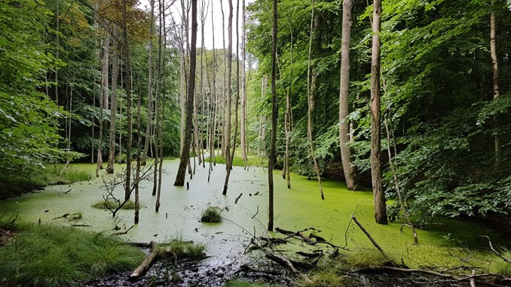
Økologi
Økosystemers opbygning
Modul 1:
Definition af økosystemer, abiotiske og biotiske faktorer, primærproducenter, fotosyntese og respiration

Slide 2
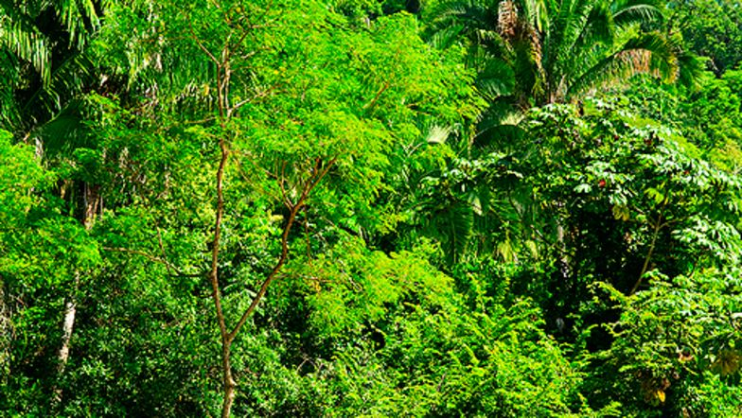
Programmet:
De sidste 4 fremlæggelser
Lektien – gennemgang af jeres læsespørgsmål
Hvad skal vi lave i det sidste tema?
Økosystemer og biodiversitet

Slide 3
Økologi, biodiversitet, klima, natur…
I økologi skal vi arbejde med flere forskellige elementer, som til sammen skal give os et indblik i, hvordan naturen omkring os hænger sammen.
Vi skal arbejde med biodiversitet og en smule med klima.
  Hvad er biodiversitet? Hvad betyder begreber ”biodiversitet”? Og hvad dækker klima over?
Vi skal arbejde med kredsløb og energistrømme.
  Hvem får energi fra hvem? Og hvordan genbruges Carbon?
Hvordan arbejder arterne sammen i økosystemer?
  Hvad er et økosystem? Hvordan fungerer det og hvad er et fødenet?

Slide 4
Biodiversitet – hvorfor er den vigtig?
Biodiversitet kan også kaldes for biologisk mangfoldighed. Det handler nemlig om variationen af levende organismer alle steder. Dvs. på land, i ferskvand, i havet og i luften.
Biodiversitet består overordnet af 3 hovedkomponenter:
  Økosystemer.
  Arter.
  Deres genetiske arvemateriale.
For at kunne forstå økologi og biodiversitet, så skal man kende til planter, da de udgør føden for andre organismer på jorden. For uden planter er der intet liv på jorden.
Derfor skal I kende til nogle svære, men vigtige mekanismer; fotosyntese, respiration, fødekæder/økosystemer og kulstofkredsløbet.

Slide 5
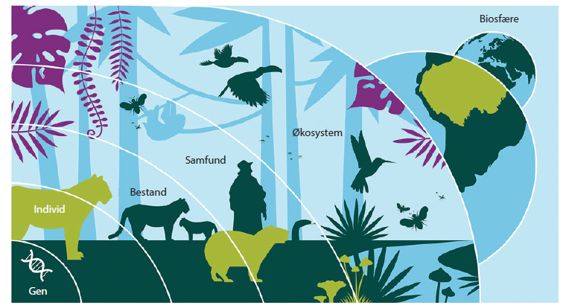
Snak to-og-to sammen om figuren – hvad er det den viser os?

Slide 6
Et økosystems opbygning
Økosystem:
  Et økosystem er kendetegnet ved, at det er et afgrænset område i naturen, hvor organismer lever i samspil med deres omgivende miljø.
  Man kan betragte hele jorden som et samlet økosystem, men det kan også være en skov, et ocean eller en spand med vand og blade.
Der er flere elementer, som kan påvirke et økosystem og disse påvirkninger kan både være positive og negative.
Spørgsmål: Hvilke faktorer kunne være med til at påvirke et økosystem?

Slide 7
Øvelse: Byg dit eget økosystem
Find sammen i grupper af ca. 4.
Uden noget andet viden end det I har fået nu, så skal I prøve at bygge/tegne jeres eget økosystem ved at tegne på white boards.
I skal gemme jeres tegning – I skal tegne videre på den senere.
Imens snakker jeg med de sidste til karaktersamtale.

Slide 8
Økosystem: Abiotiske og biotiske faktorer
Organismerne i et økosystem bliver påvirket af fysiske og kemiske forhold i deres miljø – dette kaldes for de abiotiske faktorer.
  Lys er fx en abiotisk faktor, som spiller en afgørende rolle for planter, så de kan lave fotosyntese og vokse.
De abiotiske faktorer danner hele grundlaget for et økosystem, og organismerne er nødt til at være tilpasset disse for at kunne overleve, vokse og formere sig.
  Men de skal samtidig kunne klare sig i et samspil med andre organismer i det samme økosystem.
Samspil med andre organismer handler derfor hovedsageligt om, at fx planterne i junglen alle kæmper om solens lys. Nogle bliver til træer, som rager højt op, mens kæmper for lyset i skovbunden. Dette er konkurrence om lyset.

Slide 9
Økosystem: Abiotiske og biotiske faktorer
Prædation og konkurrence er eksempler på faktorer, der skyldes et samspil mellem levende organismer – dette er det som kaldes for biotiske faktorer.
Biotiske betyder nemlig levende, og prædation og konkurrence kaldes dermed for biotiske faktorer.
Organismerne i jordens økosystemer er altså både påvirket af abiotiske og biotiske faktorer.
Derudover kan en del af disse organismer danne organisk stof ud fra uorganisk stof = primærproducenter.

Slide 10
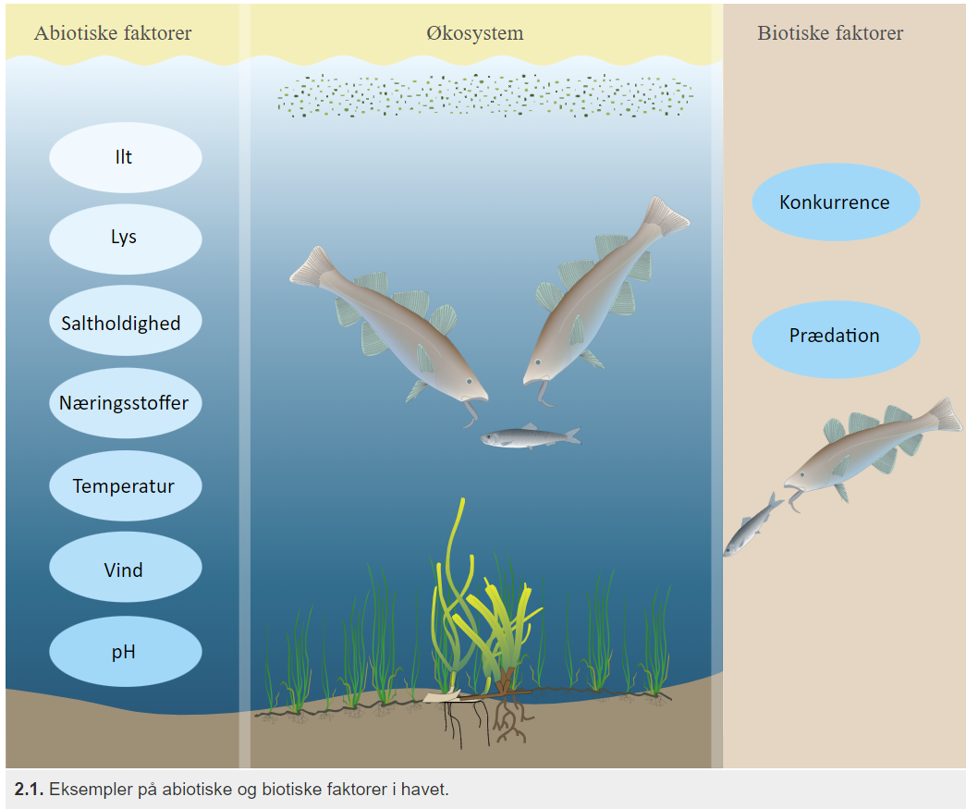

Slide 11
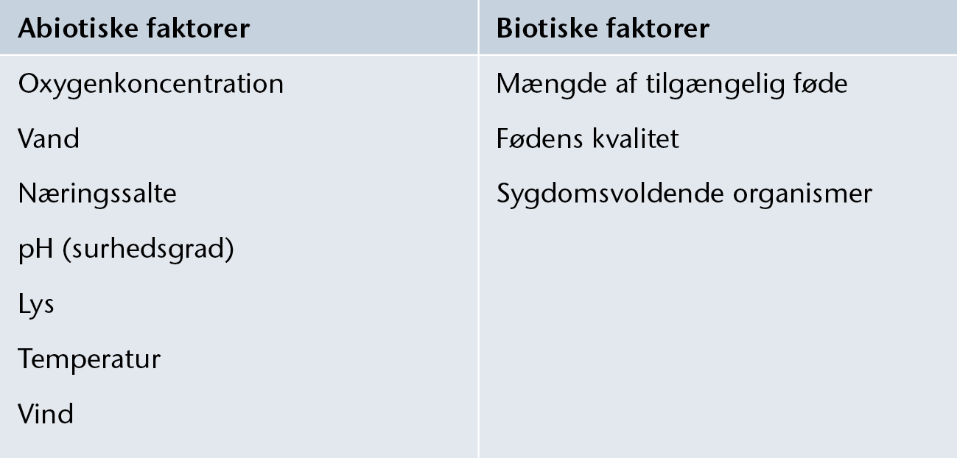

Slide 12
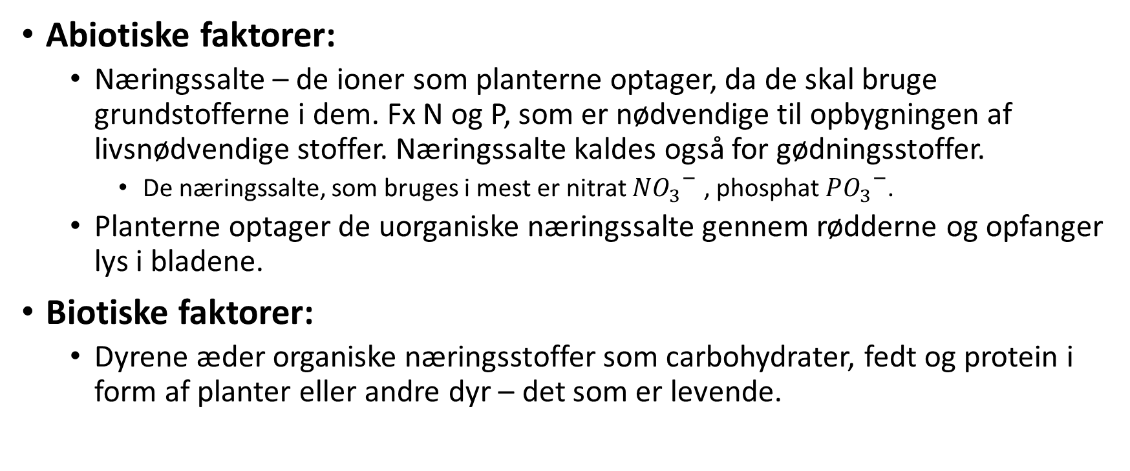
Abiotiske og biotiske faktorer
Abiotiske faktorer:
  Næringssalte – de ioner som planterne optager, da de skal bruge grundstofferne i dem. Fx N og P, som er nødvendige til opbygningen af livsnødvendige stoffer. Næringssalte kaldes også for gødningsstoffer.
    De næringssalte, som bruges i mest er nitrat ${NO_{3}}^{−}$ , phosphat ${PO_{3}}^{−}$.
  Planterne optager de uorganiske næringssalte gennem rødderne og opfanger lys i bladene.
Biotiske faktorer:
  Dyrene æder organiske næringsstoffer som carbohydrater, fedt og protein i form af planter eller andre dyr – det som er levende.

Slide 13
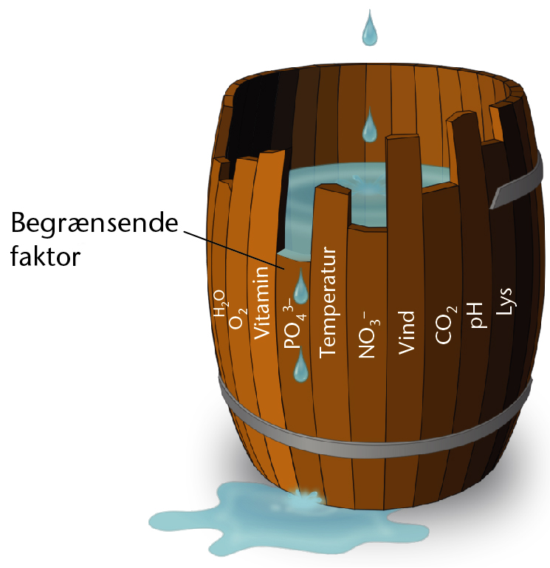
Begrænsende faktorer i et økosystem
I økosystemer findes der det, som kaldes for ”konkurrence”. Og de individer, som klarer sig bedst i konkurrencen om forskellige faktorer er også dem, der overlever og giver deres gener videre til næste generation.
For at en organisme kan trives og vokse, skal alle de abiotiske faktorer (for dyr er dette også føden) være optimale.
  Fx vokser en plante ikke, hvis den mangler nitrat eller sollys.
Den begrænsende faktor: Det er den faktor, der er relativt mindst af. Dette kendes også som Liebigs Minimumslov.

Slide 14
Tegn videre
I skal nu tegne videre på jeres økosystem – hvilke abiotiske faktorer og biotiske faktorer ville i sætte på?
Er der begrænsende faktor? Hvis ja, hvilken og hvor stammer den fra?
Altså skal i koble en masse nye begreber på, som vi lige har snakket om.

Slide 15
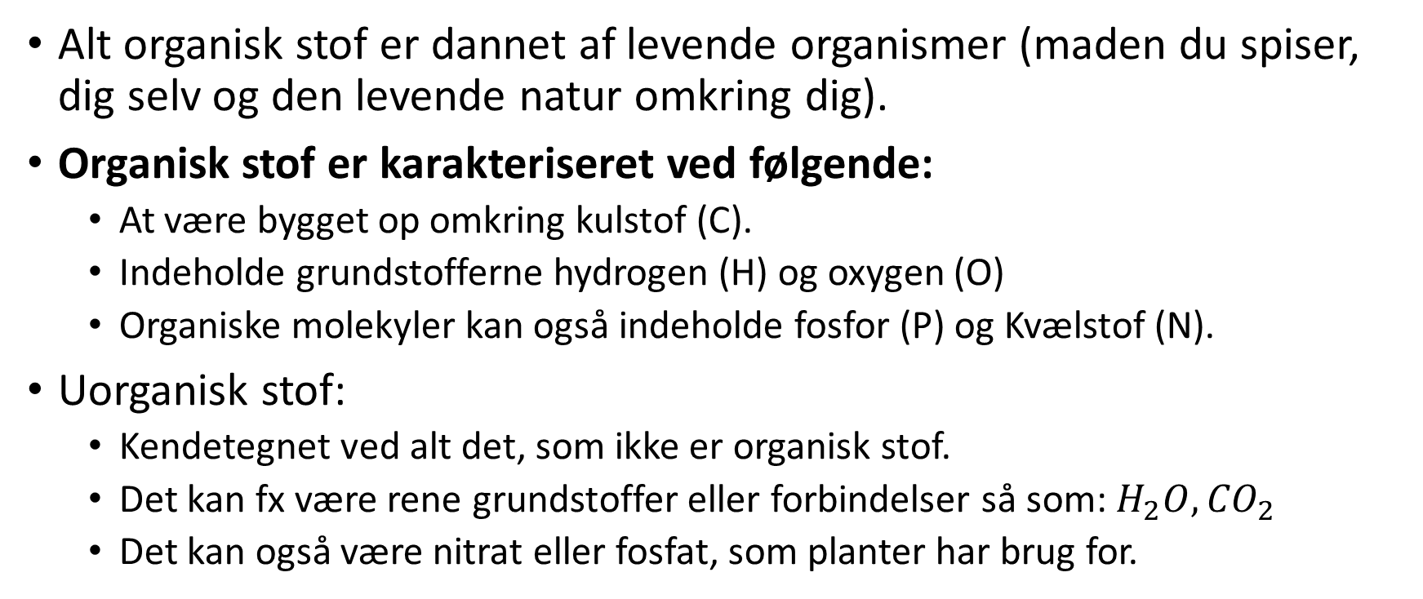
Primærproducenter – økosystemet igen
Alt organisk stof er dannet af levende organismer (maden du spiser, dig selv og den levende natur omkring dig).
Organisk stof er karakteriseret ved følgende:
  At være bygget op omkring kulstof (C).
  Indeholde grundstofferne hydrogen (H) og oxygen (O)
  Organiske molekyler kan også indeholde fosfor (P) og Kvælstof (N).
Uorganisk stof:
  Kendetegnet ved alt det, som ikke er organisk stof.
  Det kan fx være rene grundstoffer eller forbindelser så som: $H_{2}O, {CO}_{2}$
  Det kan også være nitrat eller fosfat, som planter har brug for.

Slide 16
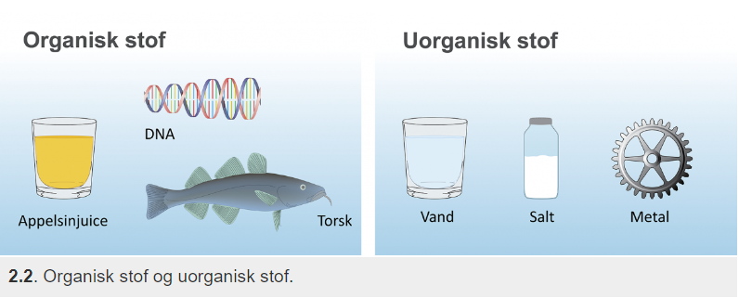

Slide 17
Primærproducenter
Primærproducent: Organisme, der danner organisk stof ud fra uorganisk stof.
Planter er primærproducenter, da de producerer organisk stof.
  Det gør de ved brug af solens energi til at danne organiske stoffer i form af glukose fra kuldioxid og vand (uorganiske stoffer).
  Der frigives også ilt i denne proces – fotosyntesen.

Slide 18
Fotosyntesen
Fotosyntesen er den proces, hvor autotrofe organismer kan opbygge organisk stof (kulstofforbindelser) via kulstof, der er fanget i luftform (CO2).
Dette fanges og omdannes derefter til sukkerstoffer, hvor kulstoffet indgår.
Til denne proces kræves der energi fra solen.
De dannede sukkerstoffer kan derefter bruges til vækst eller til energi til andre biokemiske processer.
Fotosyntesen sker i grønkornene, hvor de tager CO2 og H2O og omdanner dette til sukkerstof, der kan bygge planternes plantevæv mm.

Slide 19
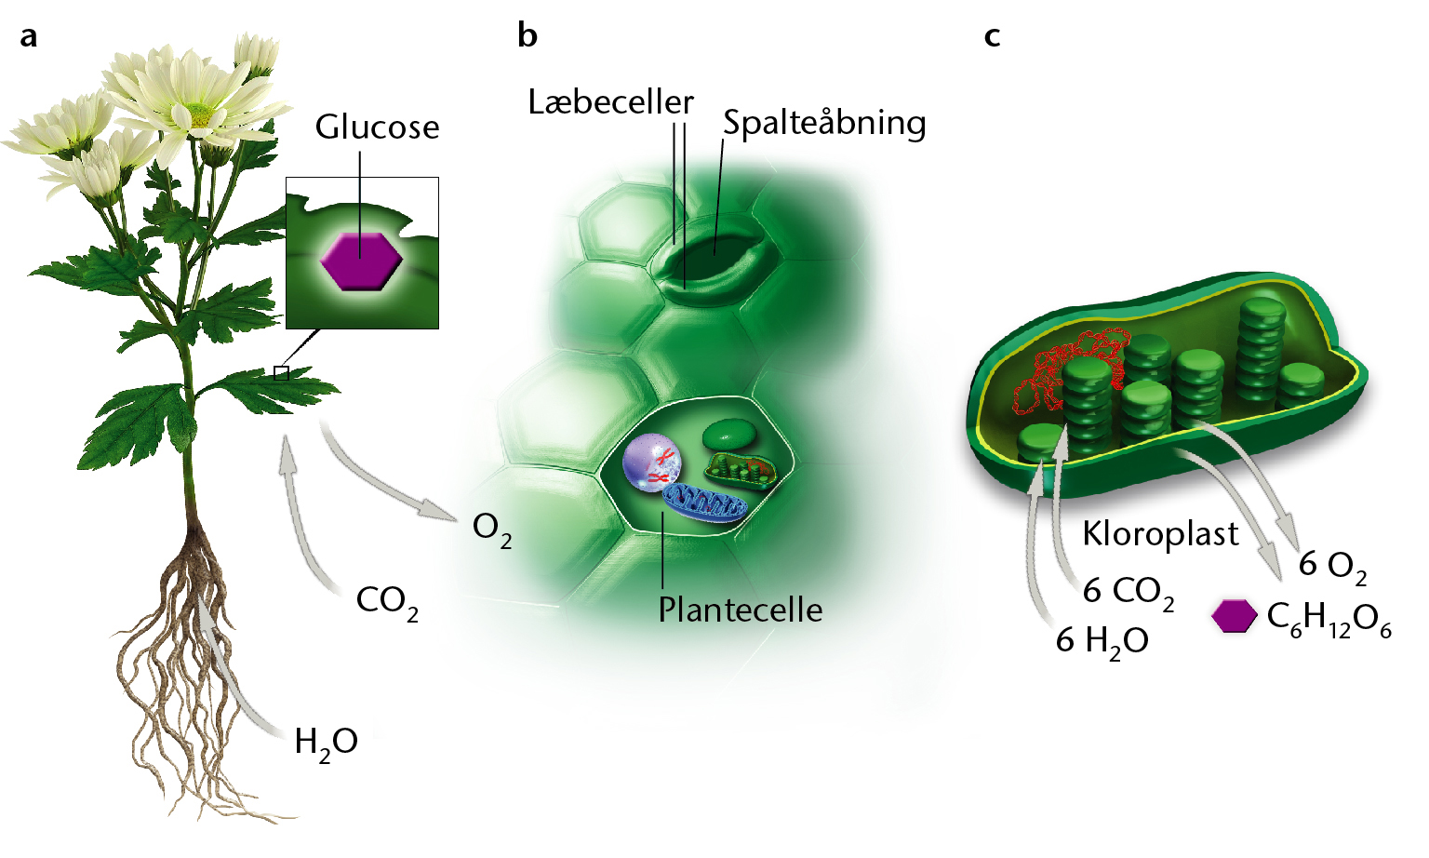
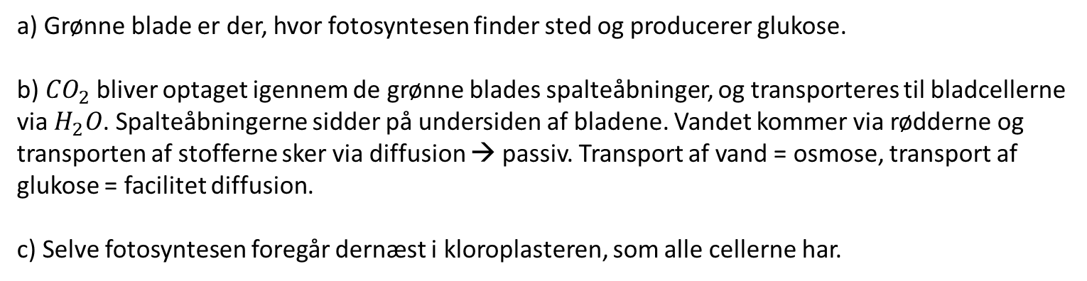
Fotosyntesen:
a) Grønne blade er der, hvor fotosyntesen finder sted og producerer glukose.
b) ${CO}_{2}$ bliver optaget igennem de grønne blades spalteåbninger, og transporteres til bladcellerne via $H_{2}O$. Spalteåbningerne sidder på undersiden af bladene. Vandet kommer via rødderne og transporten af stofferne sker via diffusion → passiv. Transport af vand = osmose, transport af glukose = facilitet diffusion.
c) Selve fotosyntesen foregår dernæst i kloroplasteren, som alle cellerne har.

Slide 20
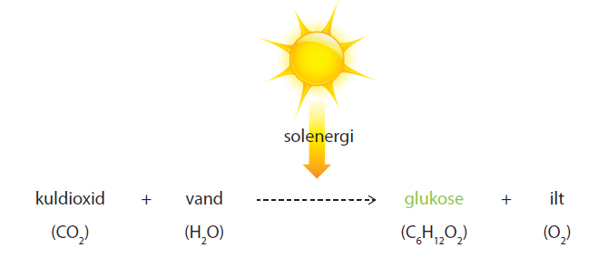
Fotosyntesen:

Slide 21
Respiration
Respiration er den omvendte proces af fotosyntesen, nemlig nedbrydningen af organisk stof, hvorved der frigives energi.
Planterne får dermed energi til det vi kalder for deres livsprocesser. Altså processer, der får dem til at vokse, blomstre, lave pollen osv.)
Energien får de ved at nedbryde sukkerstoffet til vand og kuldioxid igen.
Dyr foretager også respiration, men de kan ikke lave fotosyntese.
Husk at planter er autotrofe, og dyr er heterotrofe.

Slide 22
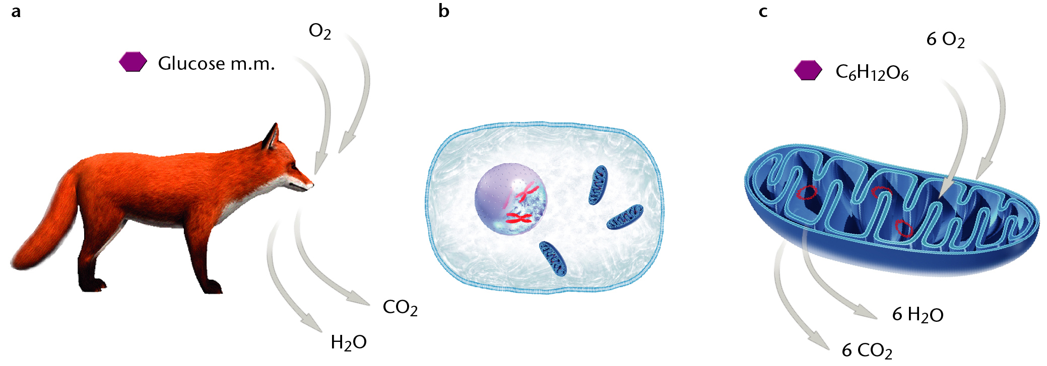
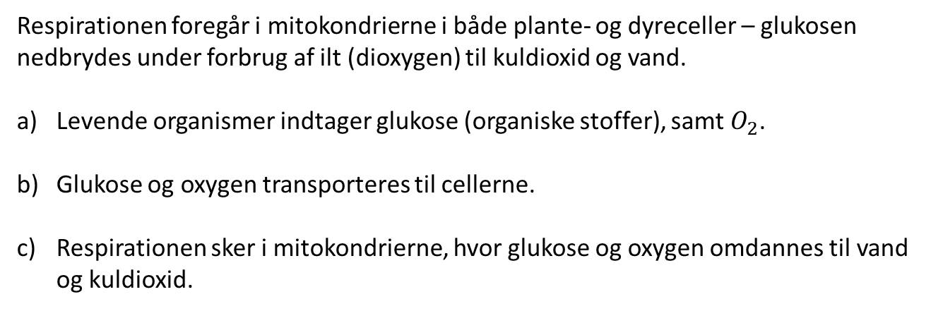
Respirationen:
Respirationen foregår i mitokondrierne i både plante- og dyreceller – glukosen nedbrydes under forbrug af ilt (dioxygen) til kuldioxid og vand.
Levende organismer indtager glukose (organiske stoffer), samt $O_{2}$.
Glukose og oxygen transporteres til cellerne.
Respirationen sker i mitokondrierne, hvor glukose og oxygen omdannes til vand og kuldioxid.

Slide 23
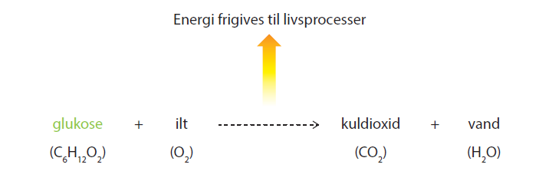
Respiration:

Slide 24
Forsæt jeres tegning
Indtegn nu på jeres økosystem, hvem der laver respiration og hvem der laver fotosyntese.
Kom gerne ind på, om der er nogle af organismerne der gør begge.
Skriv også gerne formlerne på de to reaktioner op.

